Slide 1
13 Hantera utträde - Avsluta konto
Utförs endast av behörig personal på Ekonomi och Löneservice efter ifylld blankett från patient.
OBS!
Den enskilde vårdgivaren ”Användaren” får inte hantera ett utträde och avsluta en patients konto.
Om en patient ångrar sig och inte längre vill vara med i e-frikortstjänsten är det möjligt genom utträde. Detta innebär att all information i e-frikort försvinner och patienten själv ansvarar för att uppvisa pappersunderlag vid sina besök och få frikort utfärdat enligt de gamla rutinerna, när det är dags.
Blanketten ska skickas underskriven till Skriv ut blanketten och lämna till patienten
Region Jämtland Härjedalen Blankett ”Utträde från e-frikortstjänsten” finns på Insidan ”E-frikort” Ekonomi- och löneservice Hus 3 plan 2 Box 654 831 27 Östersund
Tel: 063-14 75 10 Email: ekonomienheten@regionjh.se

Slide 2
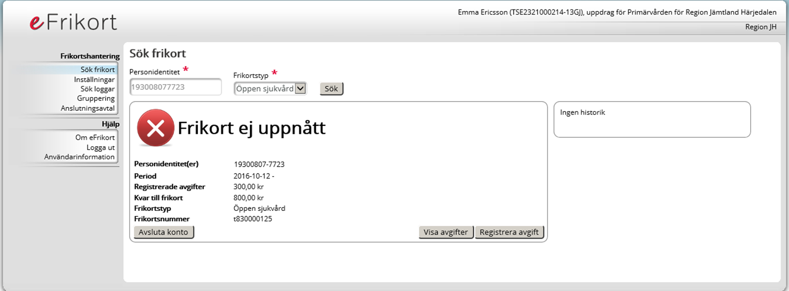
13 Hantera utträde - Avsluta konto Utförs endast av behörig personal på Ekonomi och Löneservice efter ifylld blankett från patient.

